Slide 1
«Космос своими руками»
Работу выполнили
ученики 10 класса
Попов Константин,
Сабило Егор
Руководитель:
учитель физики и астрономии
Матвеева Вера Владимировна
2014

Slide 2
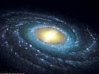
1) Характеристика планет Земной группы
2) Характеристика планет-гигантов
3) Парад планет
4) Земля глазами космоса
5) Вояджер-1

Slide 3
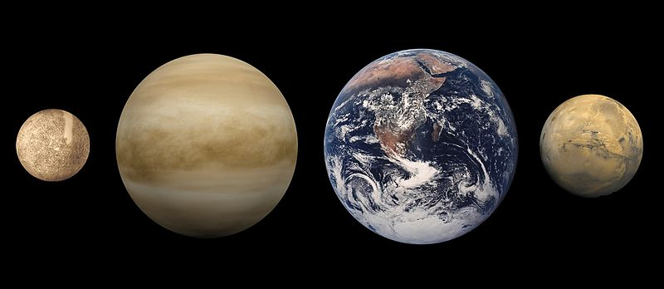
Планеты земной группы
Меркурий
Марс
Венера
Земля

Slide 4
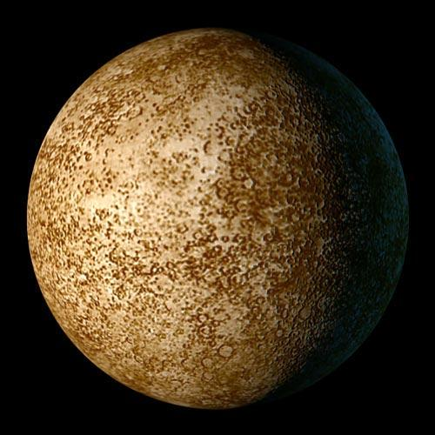
Меркурий
Диаметр: 4880 км (в 2,6 раз меньше Земли)
Масса: 3,33022·10²³ кг. В 2,6 раз меньше Земли
Расстояние от Солнца: 57910000 км(0,38 а.е.)
Сидерический период: 87,97 дней
Период вращения : 58,646 дней
Состав атмосферы: 42,0 % кислород, 29,0 % натрий,22,0 % водород,6,0 % гелий
Температурный режим: от −180 до +430 °C
Рельеф: однородная кратерная поверхность

Slide 5
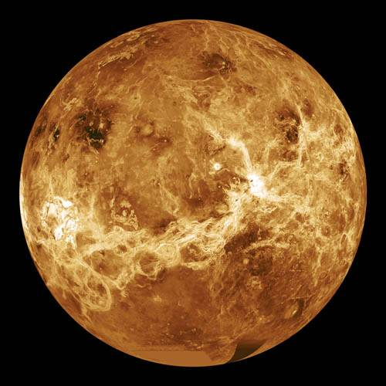
Венера
Диаметр: 12104 км
Масса: 4,87×10²⁴ кг (81,5 % массы Земли)
Сидерический период: 224,7 дней
Период вращения: 243 дня
Состав атмосферы: 96,5 % углекислый газ, 3,5 % азот
Температурный режим: 464 °C
Рельеф: гладкая кратерная поверхность
Давление: 90-100 атмосфер. Наличие парникового эффекта

Slide 6
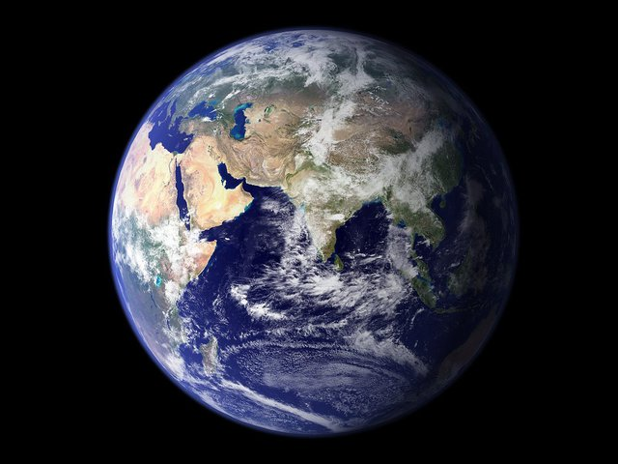
Земля
Диаметр: 12756 км
Масса: 5,97×10²⁴ кг
Сидерический период: 365 дней
Период вращения: 23 ч 56 м
Состав атмосферы: 78 % Азот, 21 % Кислород, 2% другие газы
Температурный режим: мин. −91,2 °C, ср 14 °C, макс. 56,7 °C
Рельеф: неровная поверхность
Спутник: Луна
Характерные особенности: вода в жидком виде, ~71% поверхности покрыто водой

Slide 7
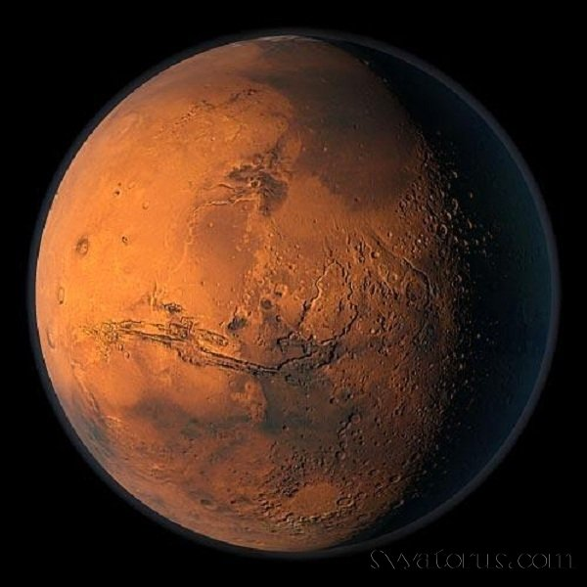
Марс
Диаметр: 6700 км (в 2 раза меньше Земли)
Масса: 0,64185×10²⁴ кг (в 9 раз легче Земли)
Сидерический период :686,98 земных суток
Период вращения: 24 часа 37 минут
Состав атмосферы: 95,32 % углекислый газ, 2,7 % азот
Температурный режим : от −87 °C до −5 °C
Рельеф: пустынно-кратерная поверхность
Спутники: Фобос, Деймос

Slide 8
Сравнение планет земной группы и планет-гигантов
Критерии сравнения | Планеты Земной группы | Планеты-гиганты
Размеры | Минимальные | Максимальные
Масса | Минимальная | Максимальная(масса Юпитера-71% от массы всех планет )
Кольца | Отсутствие колец | Наличие колец
Твердая поверхность | Присутствует | Отсутствует
Плотность атмосферы | Слабая плотность | Большая плотность
Количество спутников | Отсутствие спутников или минимальное количество (Земля-1, Марс-2) | Большое количество (Юпитер-67, Сатурн-62, Уран-27, Нептун-14)
Магнитное поле | Слабовыраженное (у Земли сильное магнитное поле) | Сильно выраженное

Slide 9
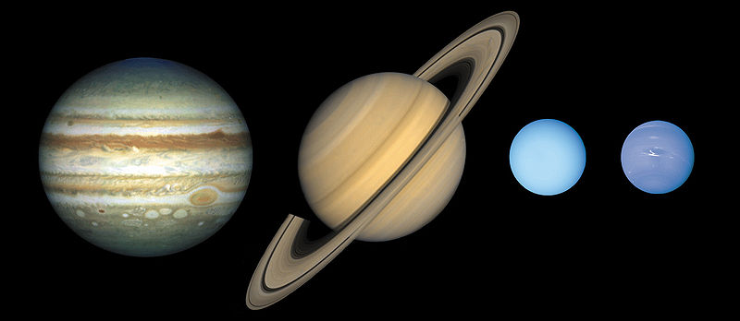
Планеты-гиганты
Уран
Нептун
Юпитер
Сатурн

Slide 10
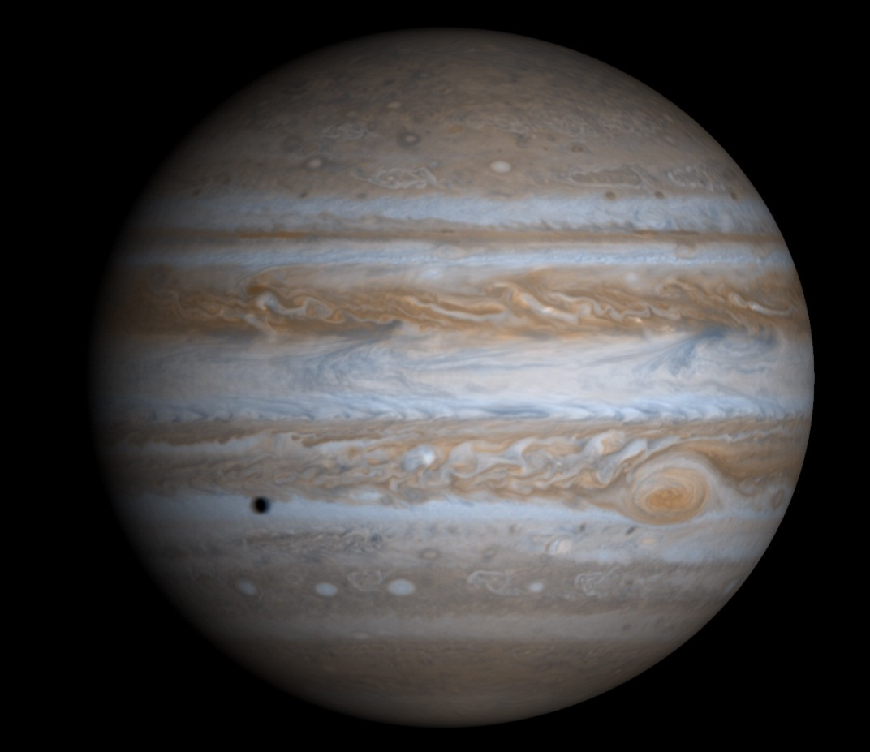
Юпитер
Диаметр: 143000 км (в 11 больше Земли)
Масса: 1,8986·10²⁷ кг (в 318 раз больше Земли)
Сидерический период :4332 дня(11 лет)
Период вращения: 9 ч. 50 мин
Состав атмосферы: 90% водород, 9 % гелий, 1% другие газы
Температура: -100°C
Спутники: Ио, Европа, Ганимед, Каллисто, открыл Галилей, всего 67 спутников
Кольца: 3 кольца: главное, «паутинное» и гало (слабовыраженные)

Slide 11
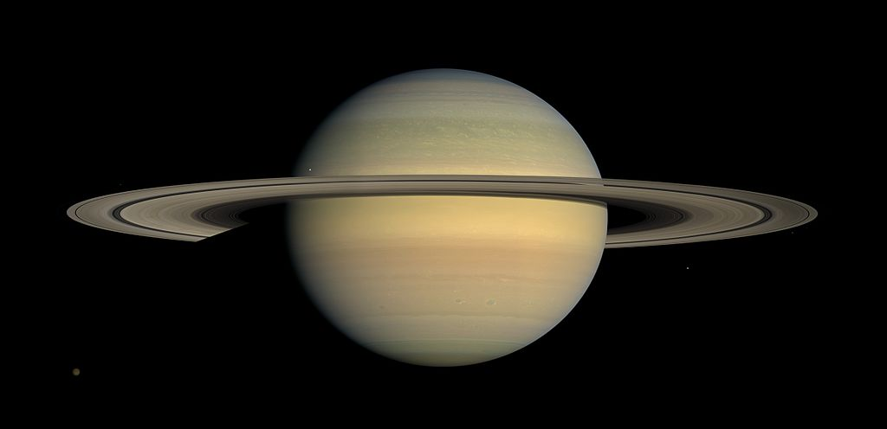
Сатурн
Диаметр: 120 536 км (в9,5 раз больше Земли)
Масса: 5,6846·10²⁶ кг (в 95 раз больше Земли)
Сидерический период: 10 759 дней (30 лет)
Период вращения: 10ч 34мин
Атмосфера: ~96 % водород, ~3 % гелий, 1% другие газы
Температура :от - 190 °С до - 150 °С
Спутники: Титан – единственный спутник с атмосферой в Солнечной системе, всего 62 спутника
Кольца: 4 кольца (сильно выраженные)

Slide 12
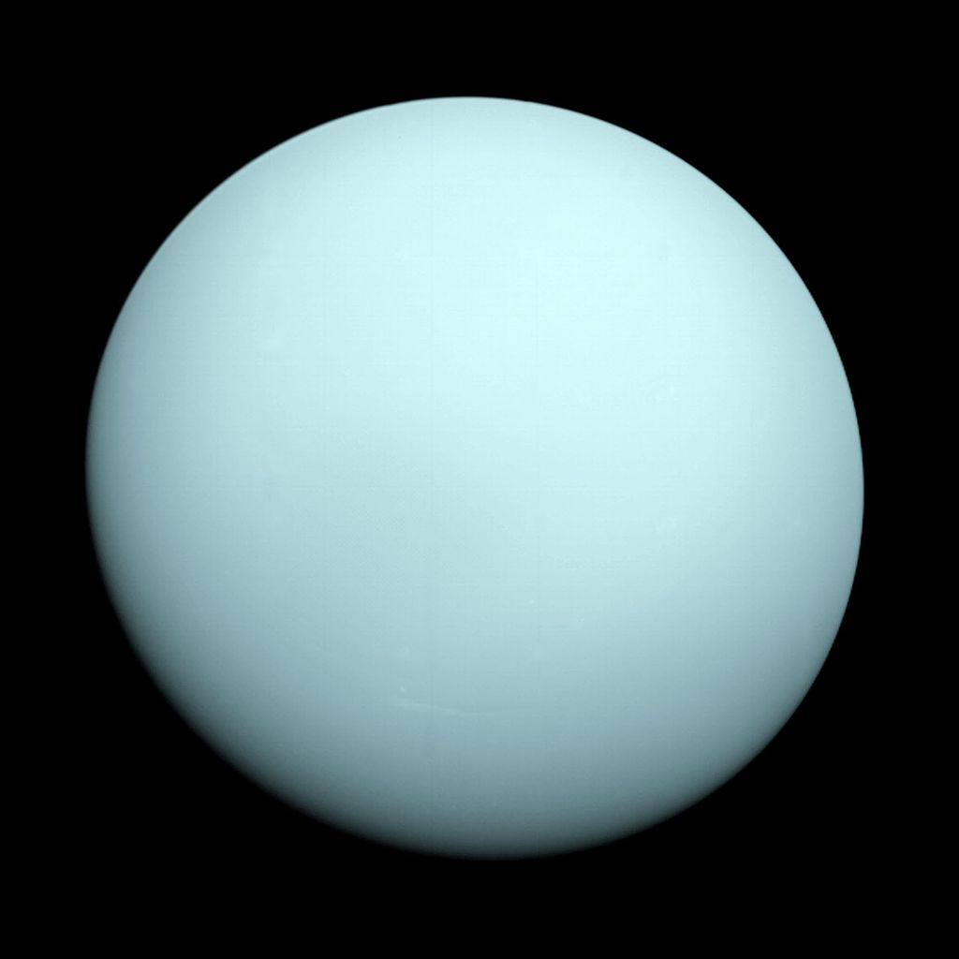
Уран
Диаметр: 51 200 км (в 4 раза больше Земли)
Масса: 8,6832·10²⁵ кг (в 14 раз больше Земли)
Сидерический период: 30 685 дней(84 года)
Период вращения: 17 часов, наклон оси Урана под углом 98 градусов
Атмосфера: 83% водород, 15% гелий, 2% метан, 1% другие газы
Температура: -224 °С
Спутники: Титания и Оберон, всего 27 спутников, названных в честь героев произведений Шекспира
Кольца: 13 колец (слабовыраженные)

Slide 13
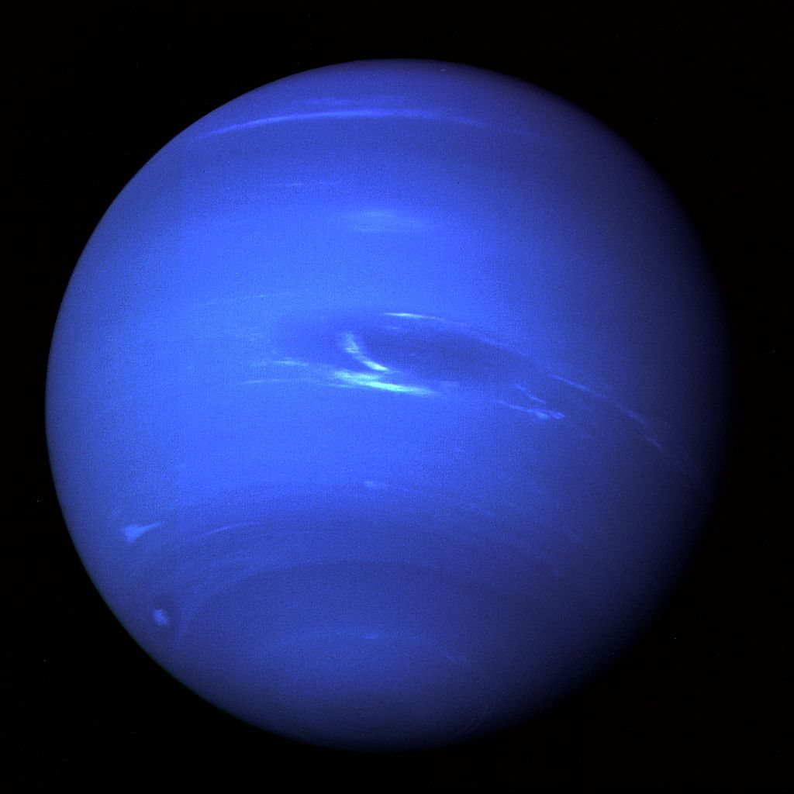
Нептун
Диаметр: 49,5 тыс. км (в 4 раза больше Земли)
Масса: 1,0243·10²⁶ кг(в 17 раз больше Земли)
Сидерический период: 60 190 дней (164 года)
Период вращения: 16 часов
Атмосфера: 80% водород, 19% гелий , 1,5% метан, 0.5% остальные газы
Температура: -200 °С
Спутники: Тритон, Нереида, Протей, всего 14 спутников
Кольца: слабовыраженные

Slide 14
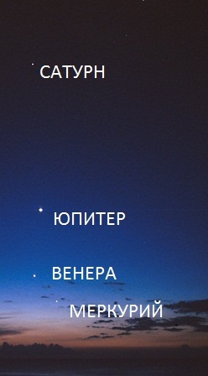
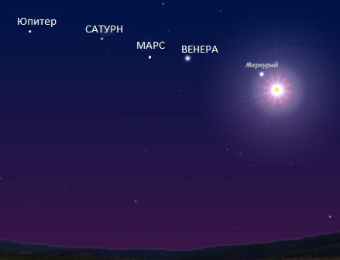
Парад планет
Астрономическое явление , при котором некоторое количество планет Солнечной системы находятся более или менее близко друг к другу на небесной сфере
Парад 1999 года
Парад 2002 года

Slide 15
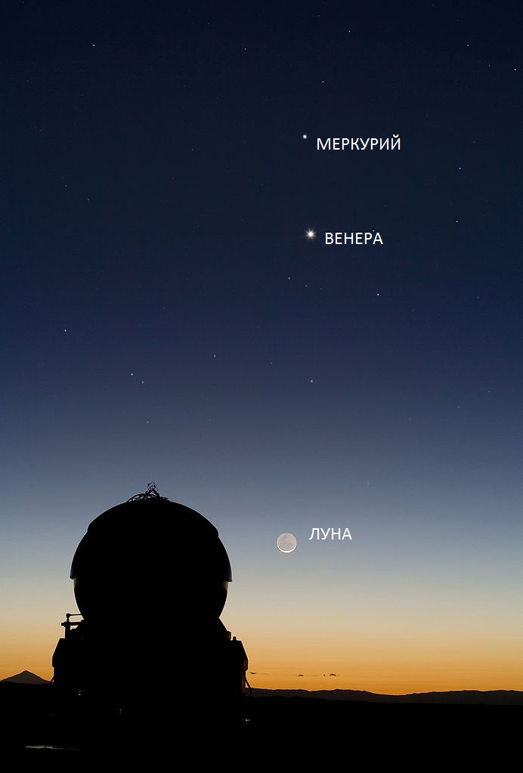
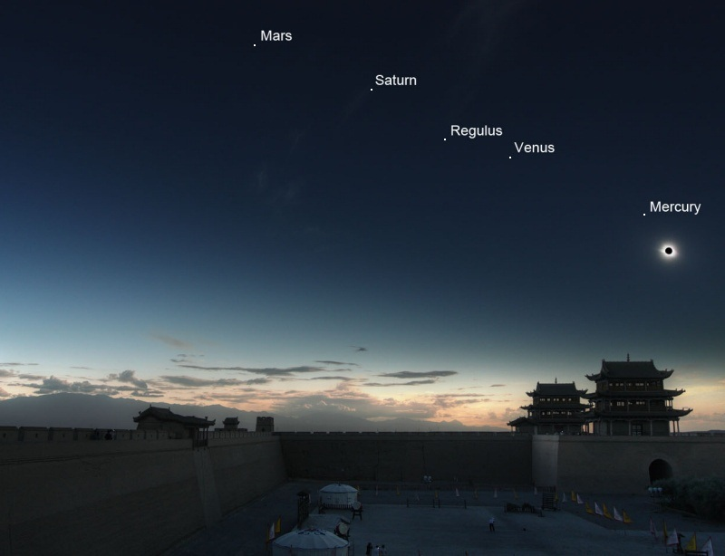
Сближение Венеры и Меркурия
2008 год
2008 год

Slide 16
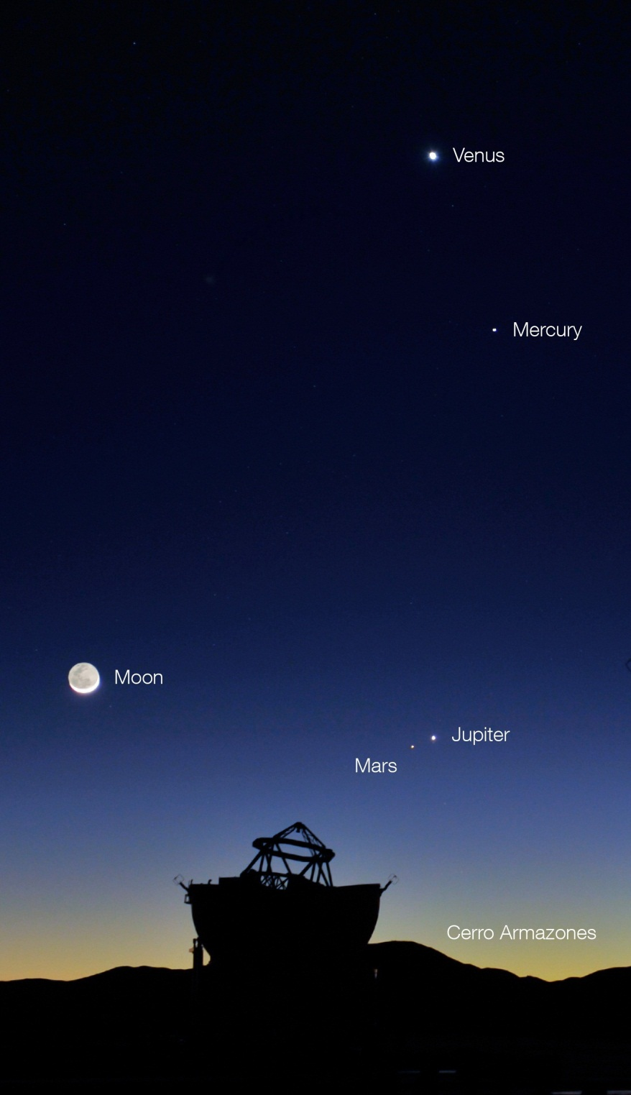
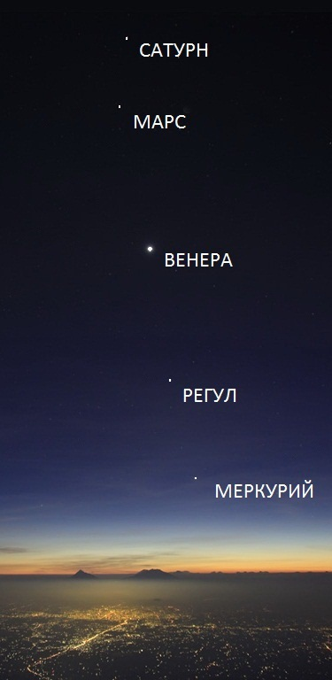
2010 год
2011 год

Slide 17
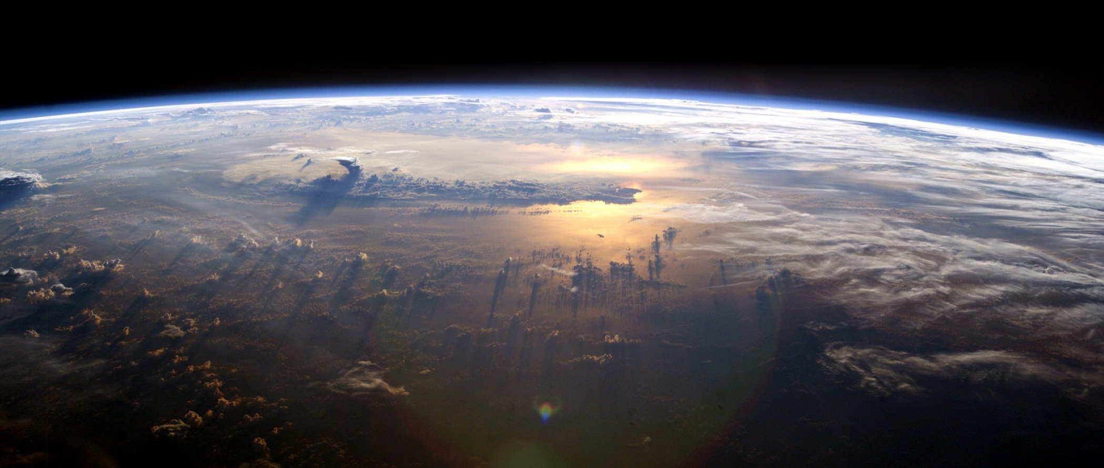
«Земля - это колыбель разума…» Константин Эдуардович Циолковский

Slide 18
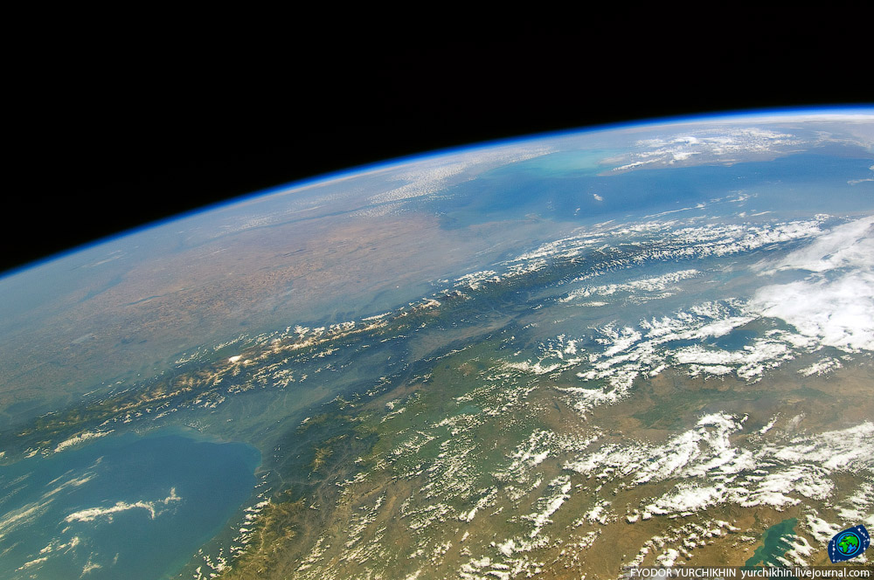
Земля глазами космонавта

Slide 19
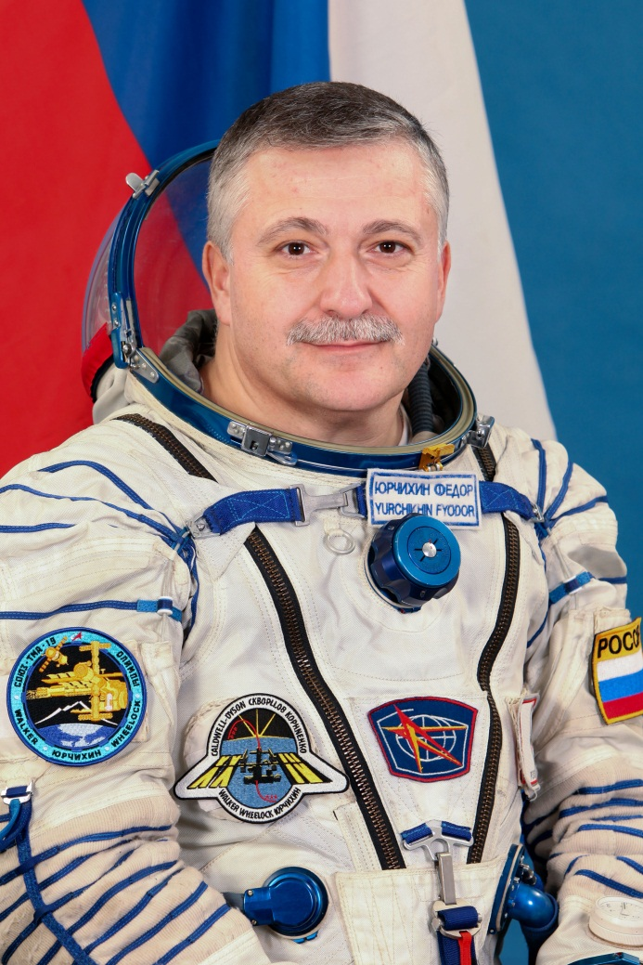
Юрчихин Федор Николаевич-
летчик-космонавт Российской Федерации, Герой России. Инструктор-космонавт, испытатель 1-го класса, интернет - блоггер.
Количество полетов - 4.
Общая продолжительность
полетов - 552 дня.
Число выходов в открытый космос — 5.
Продолжительность работ в открытом космосе — 32 часа.

Slide 20
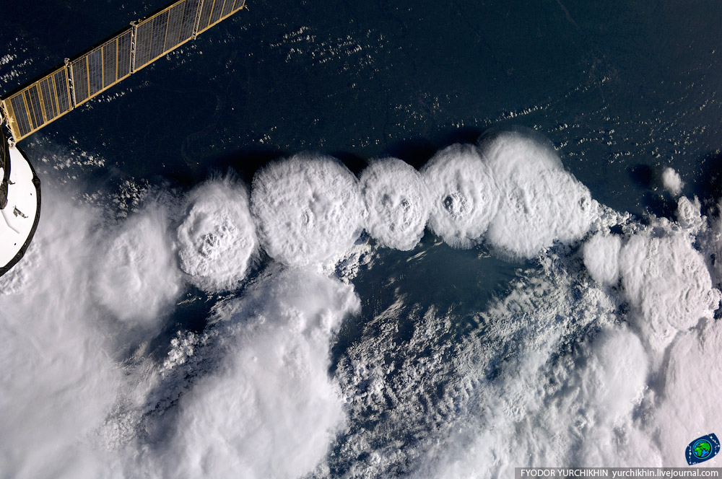
Серия «Облака» 28.08.2007г.

Slide 21
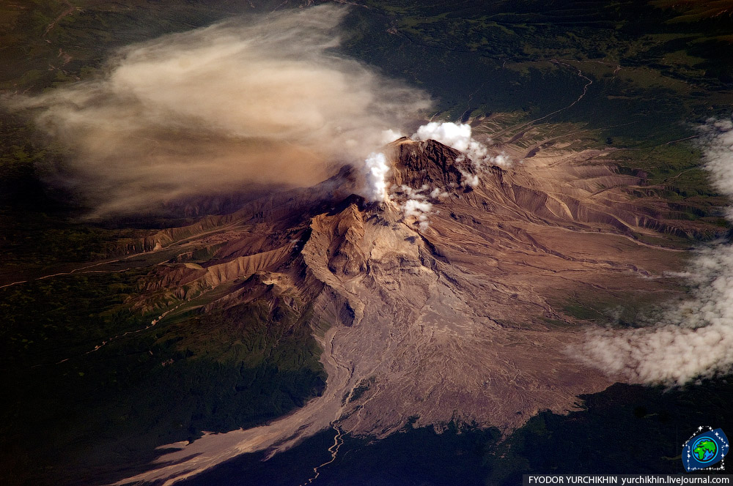
Вулкан «Шивелуч». 10.07.2007г. Камчатка

Slide 22
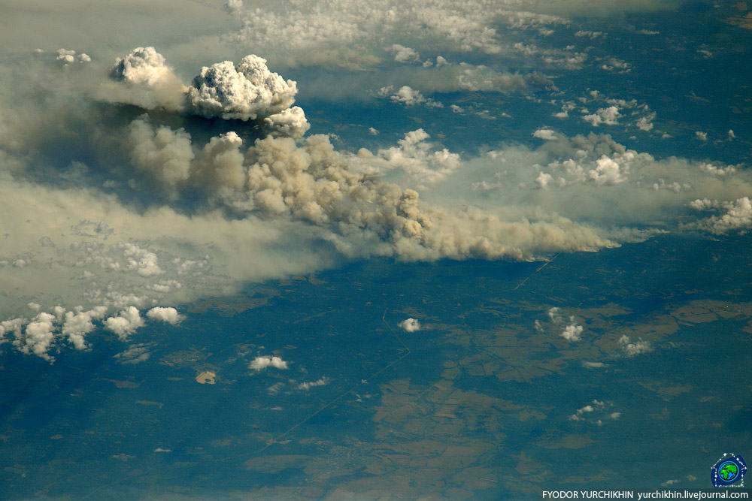
Серия «Экология». 29.07.2010г. Пожары. Центральная Россия.

Slide 23
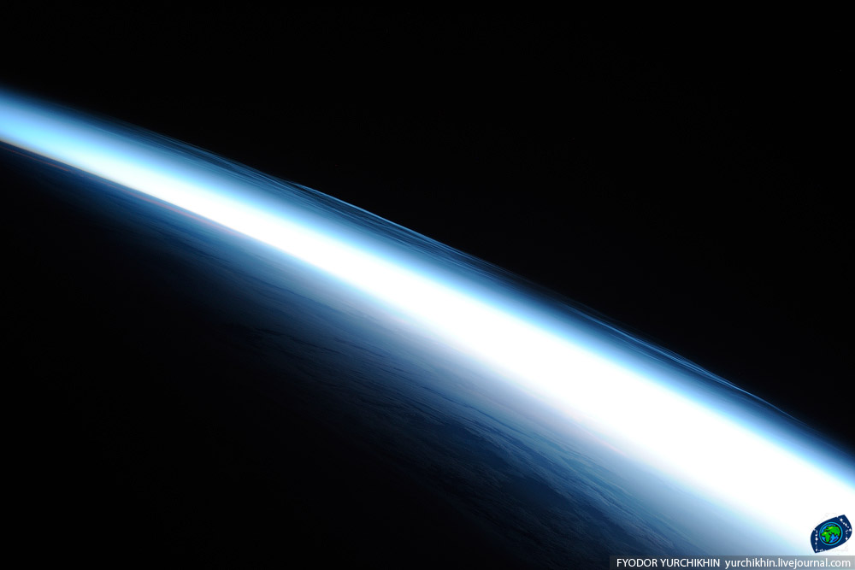
Серия «Серебристые облака» 27.07.2007г.

Slide 24
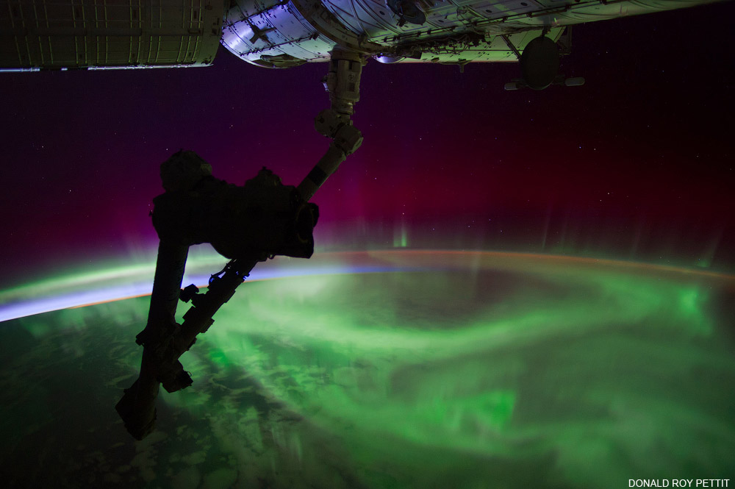
23.04.2012г. Полярные сияния.

Slide 25
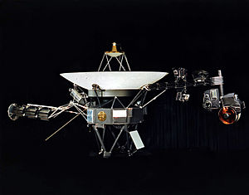
Вояджер-1
Автоматический зонд, исследующий Солнечную систему и её окрестности с 5 сентября 1977 года. В настоящее время находится в рабочем состоянии и выполняет дополнительную миссию по определению местонахождения границ Солнечной системы (в полёте 36 лет, 8 месяцев, 13 дней).

Slide 26
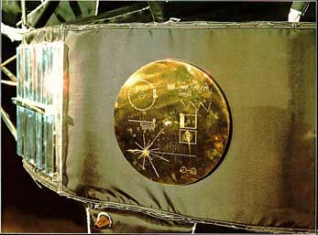
На борту аппарата закреплена золотая пластина, где для инопланетян указано местонахождение Земли, а также записаны ряд изображений и звуков.

Slide 27
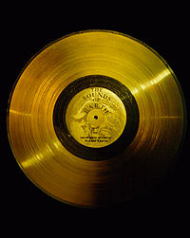
Футляр с пояснениями внеземной цивилизации
Золотая пластинка с композициями и звуками Земли

Slide 28
Вояджер-1 — самый дальний от Земли и самый быстрый движущийся объект, созданный человеком. 5 мая 2014 года Вояджер находился на расстоянии в 127710 а. е. (19105 млрд км) от Солнца и 0,002015 светового года (расстояние, преодолеваемое лучом света за 17 часов 36,3 минуты).

